Slide 1
Développement WEB
Le HTML

Slide 2
Plan du cours
Introduction
Les balises HTML classiques
Les balises HTML sémantiques
Validation

Slide 3
Introduction

Slide 4
HTML
HyperText Markup Language
Le langage par défaut du World Wide Web (mais pas le seul)
De plus en plus adopté pour créer des applications desktop ou mobile
Electron, React Native, Cordova...
Notes:
Advanced Research Projects Agency Network ( 4 noeuds, universités, centres de recherche)

Slide 5
HTML
Maintenu par le W3C et le WHATWG
1995: HTML 2.0
1997: HTML 3.2
1998: HTML 4.0
2014: HTML 5
2016: HTML 5.1

Slide 6
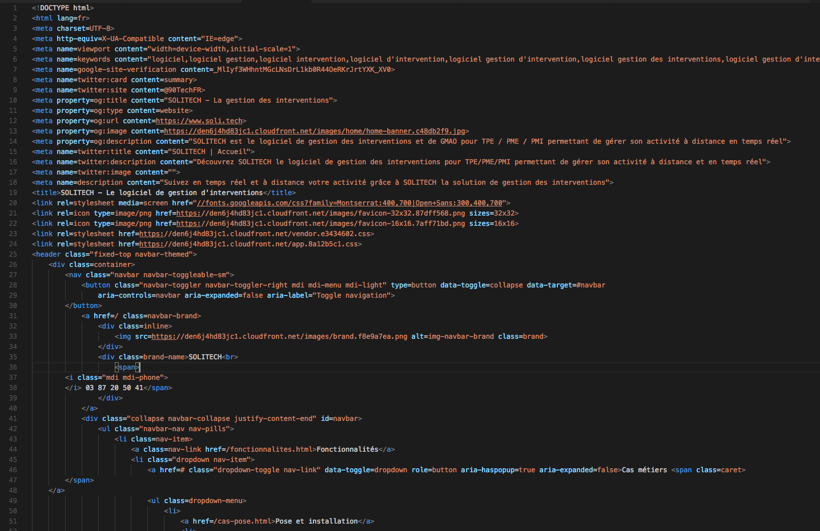
Le fichier HTML
Extension .html
Construit à l’aide de balises pré-définies

Slide 7
Les balises HTML
Une balise html commence par < et se termine par >
Il existe deux types de balises:
En paire: <p> … </p>
Auto-fermante <br /> (ou simplement <br>)
Bonne pratique: mettre les balises en minuscules.

Slide 8
Les balises HTML - Block
Affichage de type “bloc”
Se positionnent verticalement
Permet de structurer la page, de contenir d’autres blocks…
Ex: <div>, <p>, <h1>

Slide 9
Les balises HTML - Inline
Affichage de type “ligne”
Se positionnent horizontalement.
Permet de formater l’information
Doivent être à l’intérieur d’un block
Exemples: <span>, <em>, <strong>...

Slide 10
Les outils du développeur - Les éditeurs
Ils se divisent en deux catégories:
https://goo.gl/f4It8k
Les éditeurs de code:
SublimeText
Atom
Visual Studio code
Brackets
Les IDE
Webstorm
Les IDE intègrent généralement plus de fonctionnalités, mais ils sont plus lourds. Les éditeurs de codes sont plus basiques mais peuvent bien souvent être améliorés à l’aide de plugins.

Slide 11
Les outils du développeur - Débugger
Chrome Developer Tools
L’outil de développement intégré au navigateur Chrome intègre un grand nombre de fonctionnalités permettant de débugger les problèmes:
HTML
CSS
Javascript
Réseau
...

Slide 12
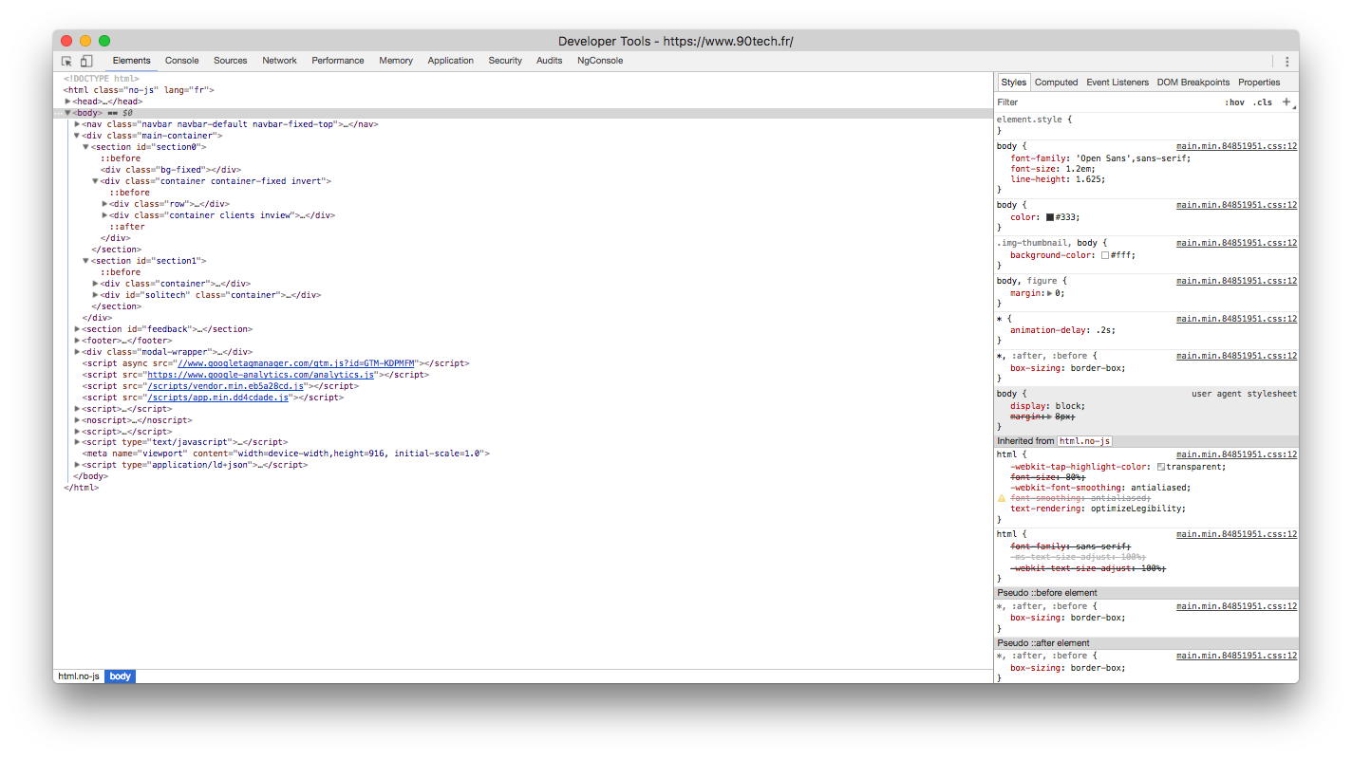
Les outils du développeur - Google Developer Tools
L’onglet Elements permet de visualiser rapidement la structure et le style du code.

Slide 13
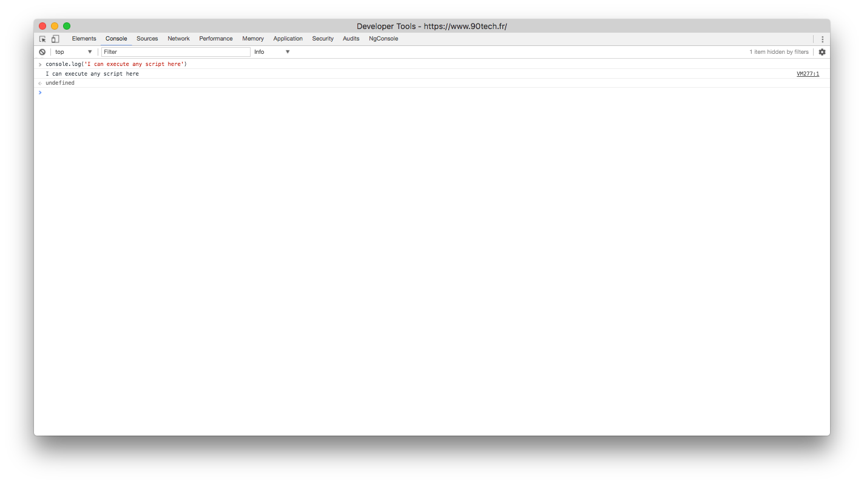
Les outils du développeur - Google Developer Tools
L’onglet console permet de débugger le JS. Il s’agit également d’une console REPL.

Slide 14
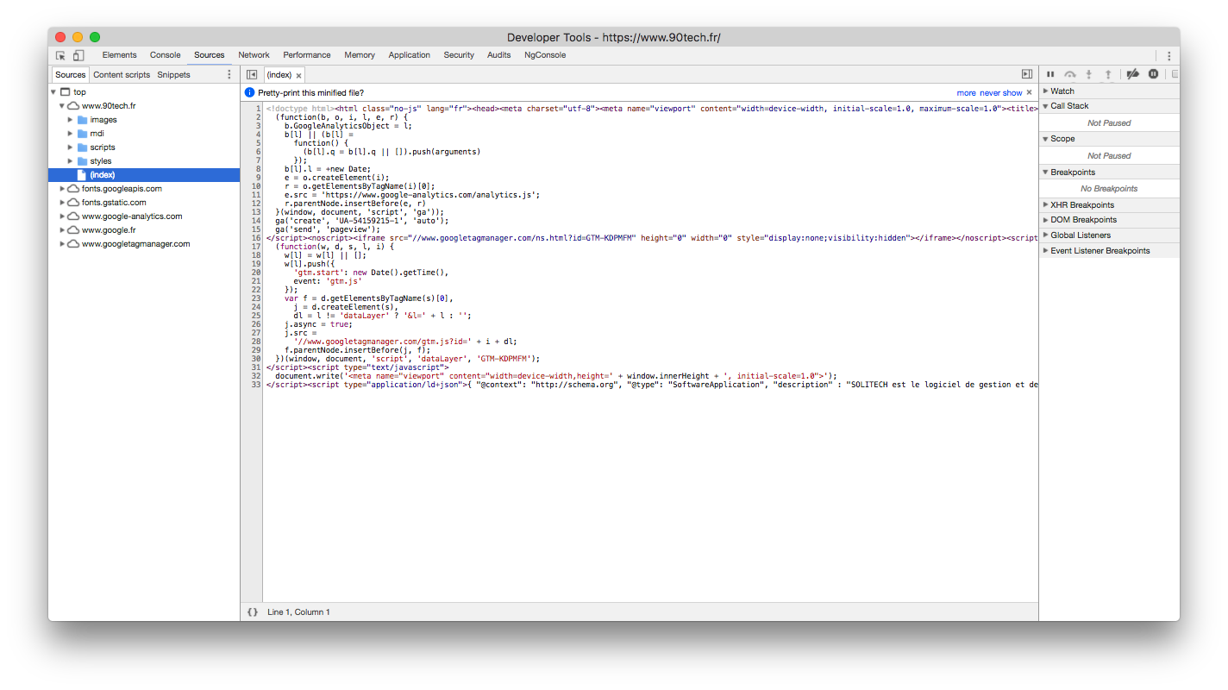
Les outils du développeur - Google Developer Tools
L’onglet Source permet d’explorer les fichiers sollicités par la page

Slide 15
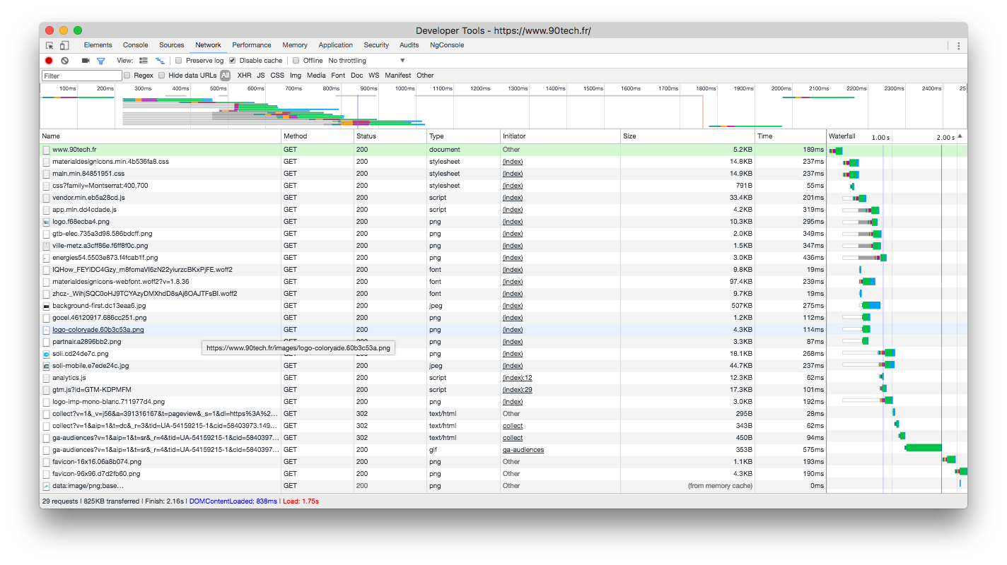
Les outils du développeur - Google Developer Tools
L’onglet Réseau permet de visualiser et optimiser les communications effectuées par la page

Slide 16
Exercice
Installez Chrome si nécessaire, et utilisez les outils de développeur pour en explorer la structure, les fichiers et librairies utilisées, etc...

Slide 17
Attention!
Chrome fournit un grand nombre d’outils pratiques pour le développement, mais il ne faut pas oublier de tester régulièrement sur d’autres navigateurs !

Slide 18
Les outils du développeur - Versionning
Un bon développeur utilise un outil de versionning:
Permet la collaboration
Facilite le suivi des tâches
Aide au debugging

Slide 19
Les outils du développeur - GIT
Développé à partir de 2005 pour maintenir le noyau linux
A évolué depuis pour devenir la référence des logiciels de versionning
De nombreux outils existent pour exploiter GIT, mais la version de base s’utilise en ligne de commande.

Slide 20
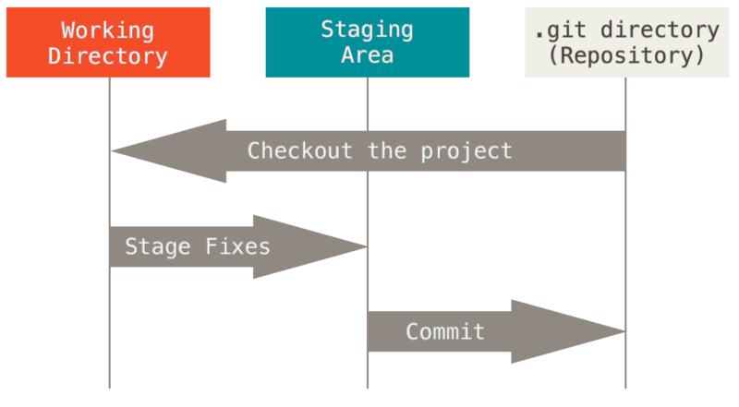
Les outils du développeur - GIT
Un dossier suivi par GIT est un Repository (dossier .git présent)
git init => Initie un nouveau repository git.
3 niveaux pour les fichiers
Working tree
Staging Area
Git directory

Slide 21
Les outils du développeur - GIT
git init => Crée un repository vide
git add => Ajoute un fichier dans la zone “staging”
git commit => Ajoute les fichiers actuellement dans la zone de staging dans le repository

Slide 22
Les outils du développeur - GIT
Git exploite la notion de “branches” qui peuvent diverger. Pour différencier les environnement, tester de nouvelles fonctionnalités, développer sans polluer la base de code…
La branche principale par défaut s’appelle le master

Slide 23
Les outils du développeur - GIT
git init => Crée un repository vide
git add => Ajoute un fichier dans la zone “staging”
git commit => Ajoute les fichiers actuellement dans la zone de staging dans le repository
git checkout nom_branche => se place sur une autre branche
git checkout -b nom_branche => crée la branche

Slide 24
Les outils du développeur - GIT
Un “repository distant” est un serveur contenant un ou plusieurs repository git.
Les changements effectués sur un repository (local ou distant) peuvent être reflétés sur l’autre repository.

Slide 25
Les outils du développeur - GIT
git init => Crée un repository vide
git add => Ajoute un fichier dans la zone “staging”
git commit => Ajoute les fichiers actuellement dans la zone de staging dans le repository
git checkout nom_branche => se place sur une autre branche
git checkout -b nom_branche => crée la branche
git fetch => Récupère (sans les appliquer) les derniers changements depuis le repository distant
git merge origin master => intègre les changements de la branche distante master dans la branche courante
git pull => fetch + merge origin branche_courante

Slide 26
Les outils du développeur - GIT
GIT est un outil bien plus puissant que ces quelques fonctionnalités de base (rebase, bisect…) qu’il est utile de maîtriser pour éviter les faux-pas.

Slide 27
Exercice
Installez GIT
Créez un nouveau dossier et initialisez un repository git vide.
Créez un nouveau fichier et ajoutez le au repository
Modifiez ce fichier et ajoutez le à nouveau dans un nouveau commit.
Faites des modifications sur une nouvelle branche
Faites un merge de la nouvelle branche dans master.

Slide 28
Questions ?

Slide 29
Les balises HTML de base

Slide 30
La structure d’une page web
<!DOCTYPE html>
<html>
<head>
</head>
<body>
</body>
</html>

Slide 31
La structure d’une page web
<!DOCTYPE html>
Sert à déclarer au navigateur que le contenu est au format HTML
Doit toujours être placé avant l’élément <html> racine

Slide 32
La structure d’une page web
<html> … </html>
Balise de type block
Racine du document
Contient <head> et <body>

Slide 33
La structure d’une page web
<head> … </head>
Balise de type block
Peut contenir les tags:
<title> (obligatoire)
<style>
<base>
<link>
<meta>
<script>
<noscript>
Notes:
<base> = default url & target for all links

Slide 34
La structure d’une page web
<body> … </body>
Balise de type block
Contient tout le contenu du document.

Slide 35


La structure d’une page web - Titre
<title> Ma page HTML </title>

Slide 36
Les balises - Les titres
<hn> … </hn>
6 Niveaux différents de titres (h1 -> h6)
h1 est le plus important.
Attention à ne pas les utiliser à tort et à travers car ils influent sur le référencement.

Slide 37
Les balises - Les paragraphes
<p> … </p>
Crée un nouveau paragraphe
Balise Block
<br />
Ajoute un saut de ligne
Balise vide

Slide 38
Les balises - Les Listes
<ol> … </ol>
Crée une liste ordonnée
<li> … </li>
Crée une entrée dans la liste

Slide 39
Les balises - Les Listes
<ul> … </ul>
Crée une liste non-ordonnée
<li> … </li>
Crée une entrée dans la liste

Slide 40
Les balises - Les Liens
<a> … </a>
Crée un lien vers une autre ressource

Slide 41
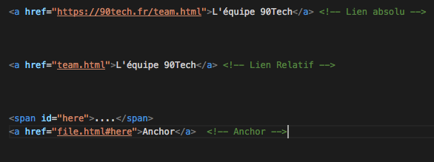
Les balises - Les Liens
<a> … </a>

Slide 42
Les balises - Les Images
<img />
Affiche une image (balise vide)
Deux attributs obligatoires:
src (source de l’image)
alt (texte à afficher si l’image ne s’affiche pas)
L’attribut title s’affiche comme un tooltip

Slide 43
Les balises - Les Tables
<table> … </table>
Peut être subdivisée à l’aide de <thead>, <tbody> et <tfooter>
Les tables ne s’utilisent plus pour mettre en page le document !

Slide 44
Les balises - Les Tables
<table> … </table>
<tr> … </tr> Crée une ligne
<td> … </td> Crée une cellule
<th> … </td> Crée une cellule de titre (header)

Slide 45
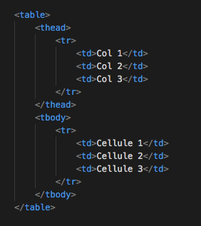
Les balises - Les Tables
<table> … </table>

Slide 46
Les balises - Les Tables
Les attributs colspan et rowspan permettent de préciser la taille d’une cellule, donc de “fusionner” des cellules.

Slide 47
Exercice
Reproduire la page montrée en exemple
Astuce: Utilisez https://placeholdit.co/ lorsque vous devez integrer une image qui vous sera transmise par la suite.

Slide 48
Questions ?

Slide 49
Les balises HTML sémantiques

Slide 50
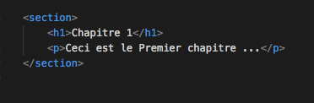
Les balises Sémantiques - Section
La <section> représente un découpage fin d’un document en unités de sens.
Un paragraphe, par exemple

Slide 51
Les balises Sémantiques - Section
La section n’a pas vocation à être un conteneur générique
Utilisez la div si le conteneur n’a pas de sens en terme d’informations (utilisé pour le style ou les scripts)
Utilisez une balise <article> dans le cas contraire

Slide 52
Les balises Sémantiques - Article
Un <article> représente une unité de sens facilement extractible de la page telle que:
Une actualité
Un poste de blog
Un commentaire sur un post
...

Slide 53
Les balises Sémantiques - Article
Un article doit contenir un heading <h1>-<h6> dans sa descendance
Les articles peuvent être imbriqués (ex: les commentaires d’un post de blog peuvent être des articles)
Les informations sur l’auteur de l’article peuvent être précisées à l’aide de la balise <address>
La date de publication peut se préciser grâce à la balise <time> et l’attribut datetime
<time datetime="2015-05-16 19:00">May 16</time>

Slide 54
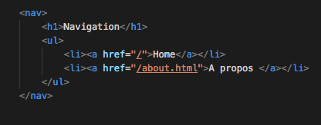
Les balises Sémantiques - Nav
La balise <nav> permet de définir une section contenant des liens de navigation.

Slide 55
Les balises Sémantiques - Aside
La balise <aside> permet de définir une sidebar
<nav> et <aside> sont en marge de la structure globale du document, et à ce titre ne sont généralement pas pris en compte par les technologies d’assistances.

Slide 56
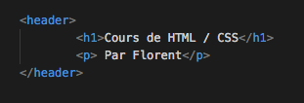
Les balises Sémantiques - Header
La balise <header> permet de définir l’entête d’une section

Slide 57

Les balises Sémantiques - Footer
La balise <footer> permet de définir un pied de page
Les sections <body> <section> <article> <aside> <nav> peuvent avoir un<header> et un <footer>

Slide 58
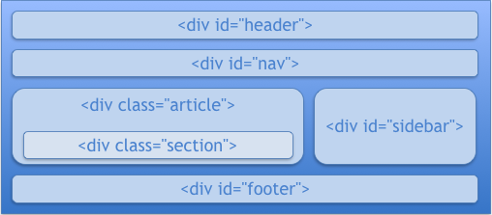
Avant HTML 5

Slide 59
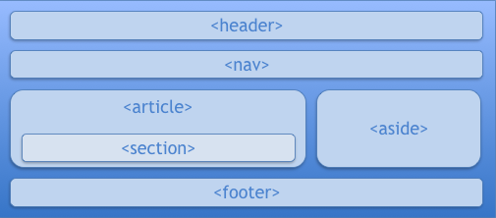
Après HTML 5

Slide 60
Exercice
Reproduisez en HTML le squelette suivant

Slide 61
Questions ?

Slide 62
Exercice
Créez votre propre CV à l’aide de ce qui a été vu précédemment, ordonné à l’aide des balises sémantiques.

Slide 63
Validation

Slide 64
Validation
http://validator.w3.org/
Si le validateur présente plusieurs erreurs, toujours commencer par corriger la première, puis re-valider le document.

Slide 65
Exercice
Essayez de valider des sites connus puis validez votre page de CV.

Slide 66
Questions ?

